Slide 1
하둡을 이용한 빅데이터 처리
김경동, 박환석, 허성실, 박혜란, 최은헌, 손명준

Slide 2

Index
데이터 세트
실행 및 결과

Slide 3
Data Set

Slide 4
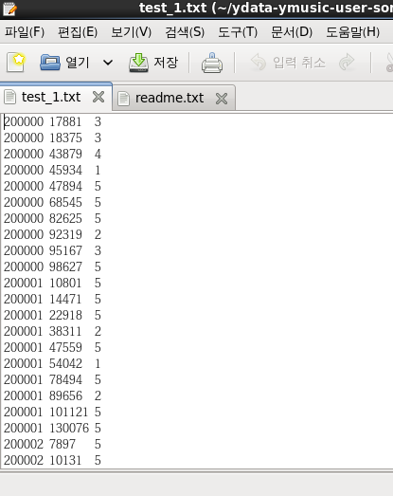
200,000 user 로부터 song에 대한 평점을 조사한 dataset. 한 유저당 적어도 1개 이상 10개 이하의 song을 평가하였다.
User ID<TAB>song id<TAB>rating
Rating은 1부터 5까지 있다.
다운로드 경로 :
R2 - Yahoo! Music User Ratings of Songs with Artist, Album, and Genre Meta Information, v. 1.0 (1.4 Gbyte & 1.1 Gbyte)
(https://drive.google.com/folderview?id=0B8HWZHVfc6huOWlFZDlqNDV6elk&usp=sharing)

Slide 5
Analysis Scenario 1

Slide 6
Analysis Scenario 1
요구사항, 해결방법, 설계
<요구 사항>
각 노래당 사용자들로부터 받은 점수의 평균을 구한 뒤 내림차순 정렬하여 순위를 매긴다.
<해결 방법>
각 노래의 점수별로 Map을 한 뒤, (점수의 총 합) / (점수의 개수)로 점수의 평균을 구한다.
<설계>
Text를 /t을 기준으로 나눈 후 2번째 노래의 Track_No, 3번째 노래의 점수를 가져온다.
<노래의 Track_No, 점수[List]>의 형식으로 Map을 한다.
Reduce에서 double avg를 선언한 후 점수의 합 / 점수의 개수로 노래의 평균 값을 구한다.
Text파일로 Output을 작성할 시, 점수별로 내림차순 정렬한다.

Slide 7
Map &
Reduce Task

Slide 8
Map & Reduce Tasks
<Map> <Reduce>
Key
Value
Track_No
Score
Avg = (5+4+1+…+3)/count
Track_No | List[5,4,1, …, 3]
Track_No | AVG

Slide 9
Source Code

Slide 10
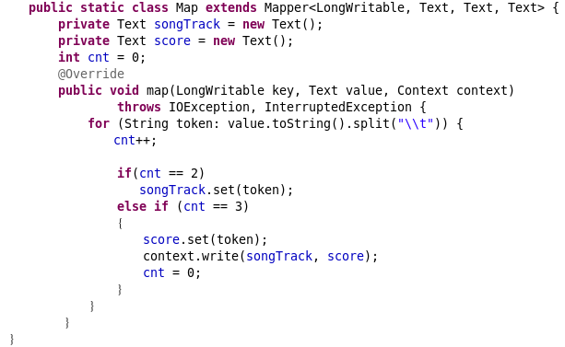
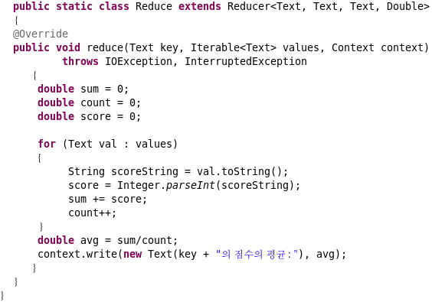
Source Code

Slide 11
출력 결과

Slide 12
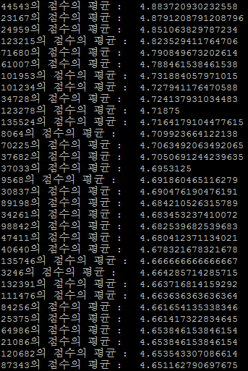
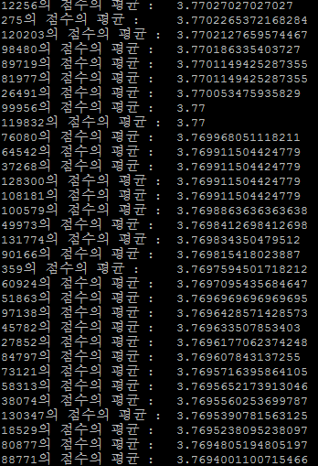
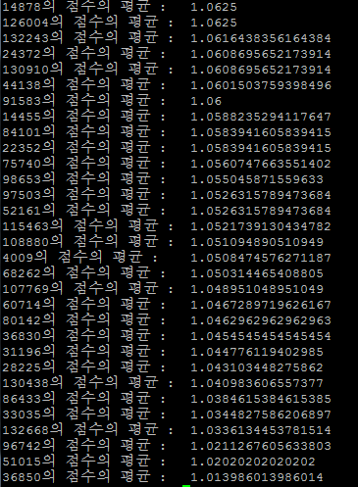
Source Code

Slide 13
Analysis Scenario 2

Slide 14
Analysis Scenario 2
요구사항, 해결방법, 설계
<요구 사항>
유저별로 매긴 점수의 통계를 구한다.
<해결 방법>
각 노래의 점수별로 Map을 한 뒤 카운트 한다.
<설계>
Text를 /t을 기준으로 나눈 후 1번째 사용자의 User_No, 3번째 노래의 점수를 가져온다.
<사용자의 User_No, 점수[List]>의 형식으로 Map을 한다.
Reduce에서 HashMap을 생성하여 각 점수별로 중복을 제거한 뒤 카운트한다.
HashMap의 Default인 Key에 대한 오름차순 정리를 이용한다.

Slide 15
Map &
Reduce Task

Slide 16
Map & Reduce Tasks
<Map> <Reduce>
Key
Value
Key | Value
1 | 23
2 | 54
3 | 102
4 | 65
5 | 34
User_No
Score
User_No | List[5,4,1, …, 3]
User_No | Score + Count

Slide 17
Source Code

Slide 18
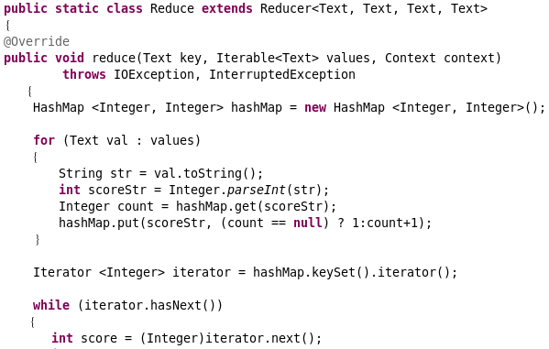
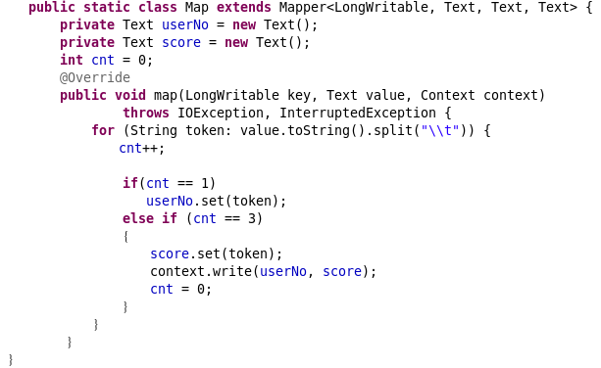
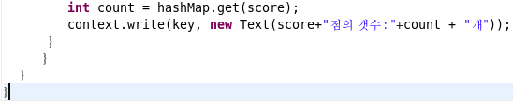
Source Code

Slide 19
출력 결과

Slide 20
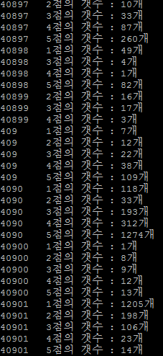
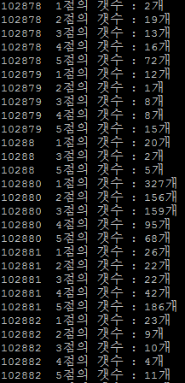
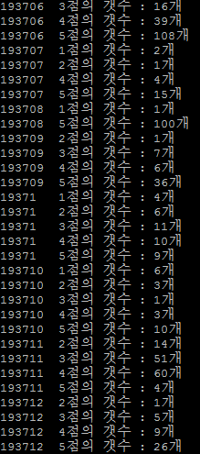
Source Code

Slide 21
Analysis Scenario 3

Slide 22
Analysis Scenario 3
요구사항, 해결방법, 설계
<요구 사항>
1. 각 user별로 점수를 매긴 노래의 개수를 구한다.
2. 노래의 개수를 기준으로 내림차순 정렬하여 순위를 매긴다.
<해결 방법>
각 노래의 점수별로 Map을 한 뒤 카운트 한다.
<설계>
1. <user ID, ONE[List]> 의 형식으로 Map을 한다.
2. Reduce에서 int sum을 선언한 후, 노래의 수 만큼 더해준다.
3. Text파일로 Output을 작성할 시, 노래의 개수를 기준으로 내림차순 정렬한다.

Slide 23
Map &
Reduce Task

Slide 24
Map & Reduce Tasks
<Map> <Reduce>
Key
Value
User_ID
1
Sum += val.get()
User_ID | List[1,1,1, …, 1]
User_ID | Sum_value

Slide 25
Source Code

Slide 26
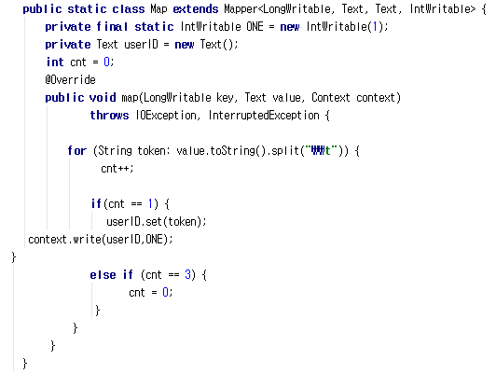
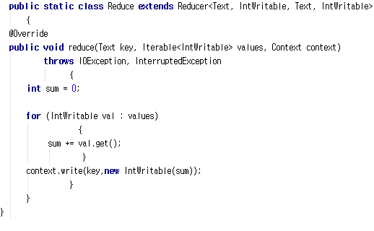
Source Code

Slide 27
출력 결과

Slide 28
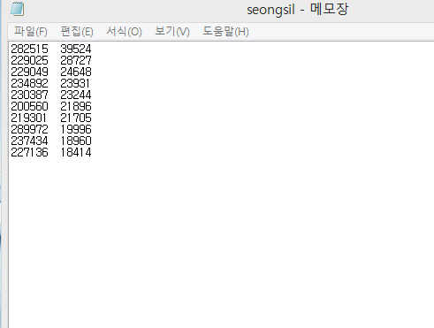
Source Code

Slide 29
Analysis Scenario 4

Slide 30
Analysis Scenario 4
요구사항, 해결방법, 설계
<요구사함>
각 노래 별로 점수를 매긴 사용자의 수를 구한다.
<해결방법>
각 노래 별로 Map을 하여, 각각의 총 합을 구한다.
<설계>
Text를 탭 문자를 기준으로 나누고 두 번째 값만을 사용하여 <노래 ID, 1>의 형식으로 Map을 한다.
Reduce에서 Key 값 별로 Value 값을 모두 더해준다.
내림차순으로 정렬하여 결과를 출력한다.

Slide 31
Map &
Reduce Task

Slide 32
Map & Reduce Tasks
<Map> <Reduce>
Key
Value
Track_No
1
Sum += val.get()
Track_No | List[1,1,1, …, 1]
Track_No | Sum_value

Slide 33
Source Code

Slide 34
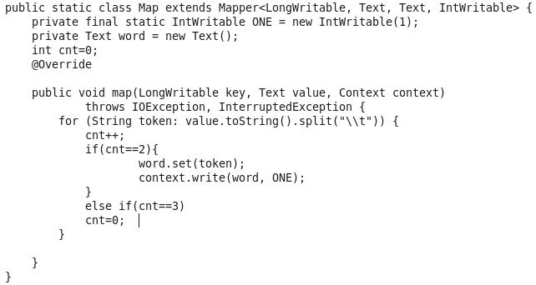
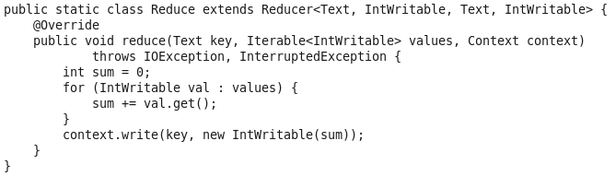
Source Code

Slide 35
출력 결과

Slide 36
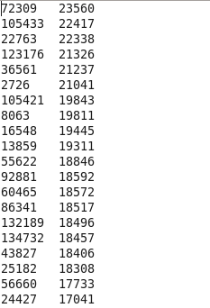
Source Code

Slide 37
Analysis Scenario 5

Slide 38
Analysis Scenario 5
요구사항, 해결방법, 설계
<요구사함>
각 노래 별로 5점을 준 사용자의 수를 조사하여 그 비율을 구한다.
<해결방법>
각 노래 별 점수로 Map을 한 뒤, (5점을 준 개수/점수의 총 개수)*100으로 5점의 비율을 구한다.
<설계>
Text를 탭 문자를 기준으로 나누고 두 번째 값과 세 번째 값을 사용하여 <노래 ID, 점수>의 형식으로 Map을 한다.
Reduce에서 Value 값만큼 총 개수를 세고 만약 그 값이 “5”이면 추가로 더 세어서 다른 변수에 저장한다.
내림차순으로 정렬하여 결과를 출력한다.

Slide 39
Map &
Reduce Task

Slide 40
Map & Reduce Tasks
<Map> <Reduce>
Key
Value
Track_No
Score
Percent = (5점의 개수)/total*100
Track_No | List[5,4,1, …, 3]
Track_No | Percent

Slide 41
Source Code

Slide 42
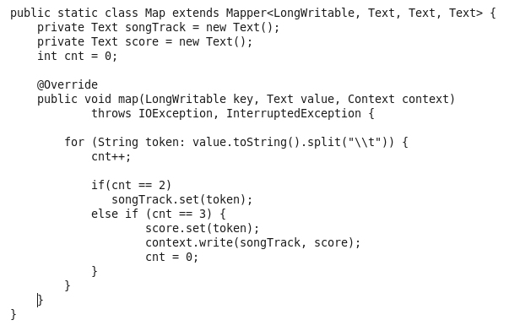
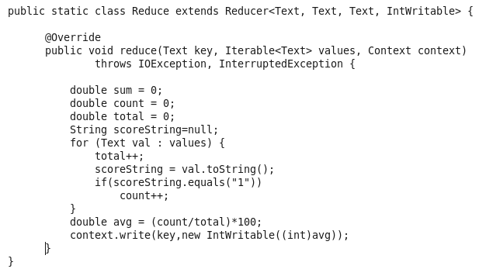
Source Code
5

Slide 43
출력 결과

Slide 44
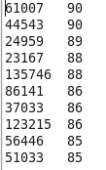
Source Code

Slide 45
Analysis Scenario 6

Slide 46
Analysis Scenario 6
요구사항, 해결방법, 설계
<요구 사항>
Rating (range 1~5) 에 따른 유저의 수를 구한다.
<해결 방법>
주어진 DataSet에서 userID와 Rating을 사용한다.
Rating를 key값으로 userID를 value값으로 Map을 한 뒤 Hash Set을 이용해 userID 값을 table에 집어넣고 size를 구하는 reduce를 해준다.
<설계>
Input dataset을 TAB단위로 나눈다 (3개의 탭이 나오고 각각 순서대로 userID, song, rating 값으로 나눠진다)
<Rating, UserID>형식으로 key값과 value값을 주고 Map을 한다.
Hash Set을 사용해 UserID를 Table에 넣어주어 같은 rating 매칭되는 UserID의 size를 구해주는 reduce를 해준다.

Slide 47
Map &
Reduce Task

Slide 48
Map & Reduce Tasks
<Map> <Reduce>
Key
Value
Rating
userID
<Rating, userID>
Rating | userID
Rating | Number of user mach to rating

Slide 49
Source Code

Slide 50
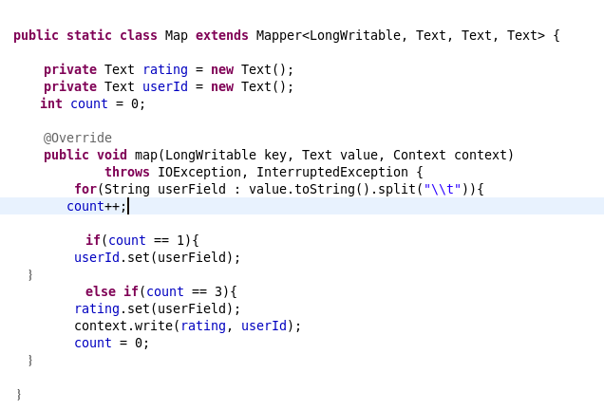
Source Code(Map)

Slide 51
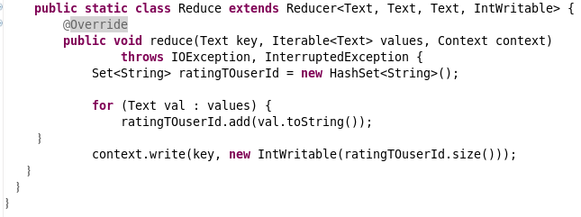
Source Code(Reduce)

Slide 52
출력 결과

Slide 53
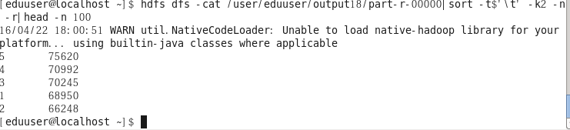
Output

Slide 54
Thank you!!

